Slide 1


刹车盘外观检测视觉方案（3D）
►
VISION PLAN

Slide 2
目录：
一．项目描述 二．项目验证
三．配置清单 四．逻辑流程
五. 评估结果&注意事项 六．售后服务说明

Slide 3

一．
项目描述
●产品名称：刹车盘
●检测内容：外观
●产品材质：钢
●产品颜色：银色
●产品表面状态：否
●产品尺寸(mm × mm × mm)：200.0 * 200.0 * 50.0
●来料方式：传送
●最小缺陷分辨要求(mm)：1
●检测时产品运动速度(m/s)：0
●检测节拍(pcs/min)：2
●工作距离(mm)：375
方案布局图

Slide 4

二．
项目验证
参数名称 | 参数值
3D结构光相机型号 | MV-DPS200P-02
3D结构光相机类型 | 3D结构光相机
中场视野 | 310×385
相机精度 | 0.03 mm@ 300 mm
采集时间 | 0.2-0.75
Z(工作距离) = 375mm, X视野大小 = 385mm, Y视野大小 = 310mm, Z向视野大小 = 250mm
视野图

Slide 5
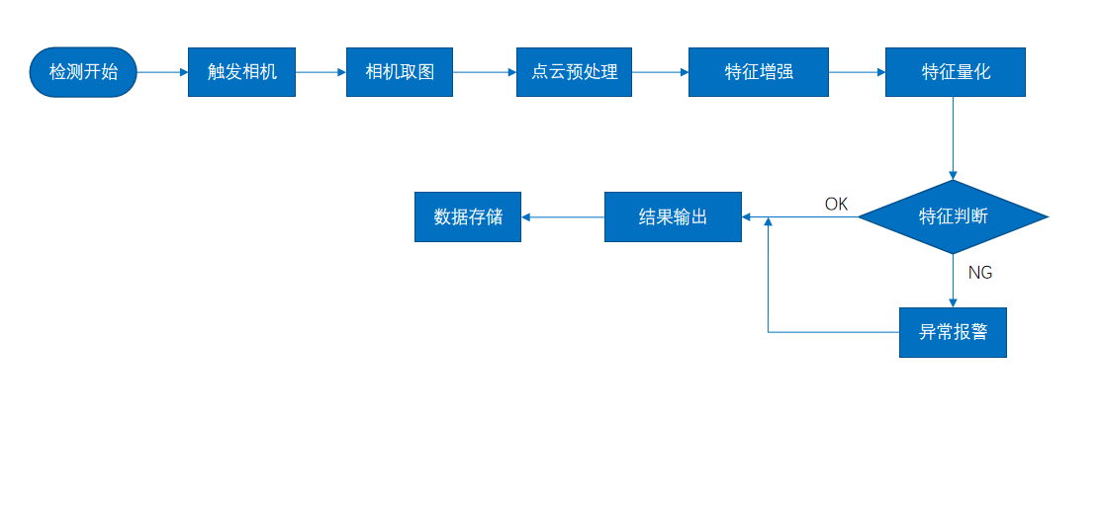
二．
项目验证
检测流程示意
检测流程

Slide 6

三．
配置清单
系统构成

Slide 7
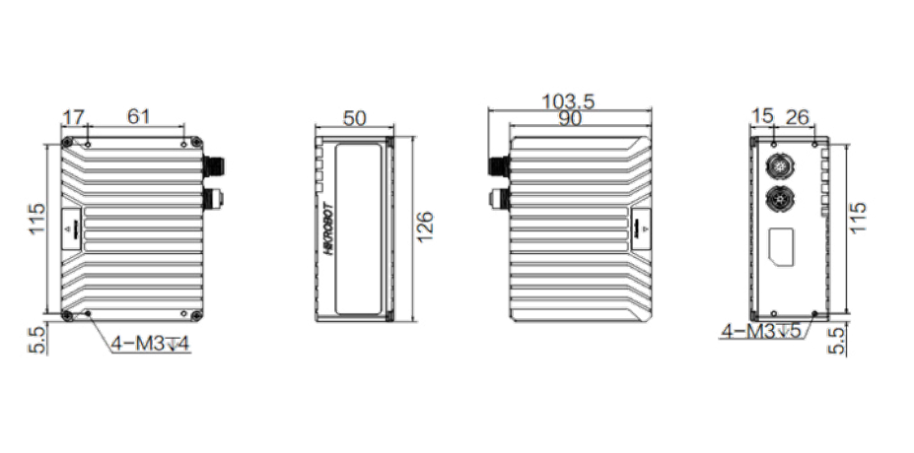
三．
配置清单
尺寸图
相机尺寸图

Slide 8
三．
配置清单
序号 | 名称 | 型号 | 单位 | 数量 | 厂家
1 | 3D结构光相机 | MV-DPS200P-02 | 台 | 1 | hikvision
2 | 工控机 | - | 台 | 1 | -
3 | 显示器 | - | 台 | 1 | -
4 | 软件 | Mech-Vision-VIZ | 套 | 1 | MechMind

Slide 9
四．
逻辑流程
逻辑流程
├── 图像采集
│ └── 添加“从相机获取图像”步骤，选择已连接的工业相机，配置触发模式为静态采集以适应静止检测需求
├── 预处理
│ ├── 应用“点云预处理”步骤组合，包含以下子流程：
│ │ 1. 使用“点过滤”去除噪声点（设置距离阈值为2mm）
│ │ 2. 执行“计算点云法向并估计边缘”增强刹车盘轮廓特征
│ │ 3. 启用“点云降采样”（采样间隔设为0.5mm）平衡精度与处理速度
│ └── 通过“提取3D ROI内点云”限定检测区域（ROI范围覆盖200×200×50mm产品尺寸）
├── 外观缺陷检测
│ ├── 使用“3D工件识别”步骤：
│ │ 1. 从工件库加载刹车盘点云模板（需预先通过STL文件生成带法向的点云模板）
│ │ 2. 设置匹配模式为“面匹配”，开启“长条物体增强”（针对刹车盘圆盘结构）
│ │ 3. 在高级参数中启用“过滤可能匹配错误的结果”（应对刹车盘180°旋转对称特性）
│ │ 4. 调整置信度阈值至0.4以确保最小1mm缺陷可被识别
│ └── 添加“计算平面度误差”步骤验证刹车盘表面平整度（设置体素长度为0.5mm）
├── 结果处理
│ ├── 使用“根据阈值对数值进行二分类”判断平面度误差是否超标（阈值设为0.3mm）
│ ├── 通过“在图像上将信息可视化”步骤叠加缺陷位置标记（显示点云与位姿对齐状态）
│ └── 添加“保存结果到文件”步骤记录检测数据（文件路径设置为工程目录下的defect_log文件夹）
├── 通信处理
│ └── 配置“输出”步骤：
│ 1. 端口类型选择“预定义（视觉结果）”
│ 2. 勾选“缺陷标记”和“平面度误差”通信键
│ 3. 启用“自动校正视觉系统漂移”参数（需已部署漂移校正模型）
└── 统计处理
└── 添加“通过统计数据检查位姿重复精度”步骤：
1. 设置位置坐标偏差范围为±0.5mm，欧拉角偏差范围为±0.1°
2. 启用“记录异常值并标记”参数，保存统计数据用于工艺优化

Slide 10
五．
评估结果&注意事项
05 评估结果 & 注意事项
现场环境
相机安装
物料一致性
风险点：强环境光或金属反光干扰3D结构光成像
解决方案：加装防眩光遮光罩并调整补光角度
风险点：相机安装位置振动导致点云数据漂移
解决方案：采用工业级减震支架并定期执行位姿校准
风险点：不同批次刹车盘厚度公差超出0.3mm平面度阈值
解决方案：启用软件自适应匹配算法并建立多模板库

Slide 11
六．售后服务说明
该设备上线后使用初期，我们会派专人进行全程跟踪： 处理解决可能发生的设备异常； 对现场人员进行培训指导。 设备交付后：售后服务一年。 若客户提出设备升级需求，我们会及时为您提供升级新方案。
联系我们： 邮箱：image@ytzrtx.com 电话：0535-2162897 地址：烟台致瑞图像技术有限公司

Slide 12
THANKS

